Slide 1
校园一卡通
李则言 卫强宇 吕鑫

Slide 2
问题分析
挑战主要是实现高安全性，同时兼顾便利性
关于安全性的初步分析：
卡片是可以被轻易获取的，所以卡片上不能保存机密信息
相对地，服务器是很难被侵入的，在服务器上使用一个数据库保存高安全性要求的信息是必要的
因为有了和服务器的交互，而Arduino能实现的功能有限，增加一个在桌面上实现的终端来连接读卡器和后台服务器。
关于便利性的分析：
一些小额消费的场景比如水卡和澡卡可以存储在卡上 -> 减少网络设备的成本，提高可用性
安全要求不高的地点（比如宿舍楼）的门禁可以放松要求

Slide 3
实现功能
基础功能
制作/注销校园卡
学生注册，更新卡的有效期
门禁控制
闪付储值与消费
扩展功能
支持类似于水卡的小钱包功能
联网/离线均可用的门禁系统
采用AES加密的小钱包金额存储
网站后台支持https

Slide 4
基础框架
校园卡与Arduino读卡器
读取校园卡信息，写入相应信息
与桌面终端进行通信来获取各种操作
桌面终端
与用户进行交互，进行各种操作（如门禁，消费等）
与网络后台通信，查询相应信息，更新后台存储信息
与Arduino读卡器交互，获取校园卡信息，写入信息
网络后台
存储各种校园卡信息，以及终端用户和操作日志等信息
与桌面终端交互，更新与提供各种网络后台存储的信息

Slide 5
校园卡的数据存储
基于MIFARE M1卡进行开发
内存容量充足（1KB）
易于开发扩展
性能稳定，可靠性高，抗干扰能力强
校园卡上需要保存的数据主要有闪付账户的储值与消费记录、小钱包余额等
不直接在卡上保存账户金额信息或进行金额计算
敏感信息的计算在桌面终端完成
对读写卡片的密钥进行修改，不使用默认密钥

Slide 6
Arduino读卡器
基于Arduino Uno与RFID芯片(RFID-RC522)设计实现
通过串口通讯与桌面终端交互
在交互时仅传递指令，读卡器与桌面终端的内部实现彼此封闭，确保安全
传输需要直接保存在卡上的敏感数据（如小钱包余额）时，采用AES加密传输
根据收到的指令，读卡器可模拟制作新卡、门禁控制、闪付储值消费、小钱包储值消费、注销卡片等不同场景

Slide 7
安全性分析
卡片读写密钥
对于卡片上保存数据的扇区，更改其默认密钥0xFFFFFFFFFFFF，使卡内数据难以泄露
使用基础实验中采用的读卡代码，以及网上流传的一些“M1卡破解代码”进行测试，发现其无法读到卡内数据。这样的防护机制与清华澡卡类似
小钱包余额AES加密保存
加密过程在桌面终端实现，密钥也由桌面终端保存
即使密钥被破解，破解者也仅能在卡内找到加密后的小钱包余额数据，无法恢复原始数据
闪付交易仅在卡内记录交易日志
卡内不保存敏感的余额数据，用户的余额信息由桌面终端负责计算，在网络后台保存

Slide 8
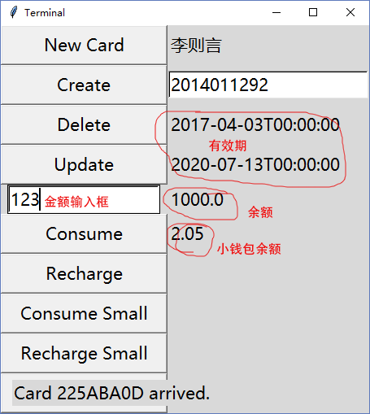
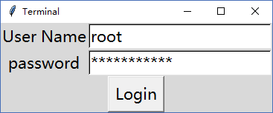
桌面终端
连接用户，读卡器，后台：GUI
本地门禁控制
突发断网，放心最近若干天若干个曾成功通过的用户
本地数据库使用AES加密存储
打包python为单文件exe
加大逆向工程的难度
终端一般封装在一个固定，密闭的设备中

Slide 9
网络后台
采用了Django REST framework作为网站后台的框架
提供RESTful形式的API
方便的权限管理
Django本身提供了大量的安全性的保障
Apache+https的配置
传输层面更加安全
并发性更好
采用token的验证方式
避免了直接使用密码明文

Slide 10
终端用户分类
Register
场景：注册中心的终端
权限：为一个学生注册新卡、更新卡的有效期和获取学生的基本信息等
Pos
场景：云闪付消费场所，如食堂和超市等
权限：减少卡的金额
ATM
场景：圈存机等机器
权限：增加和减少卡上的金额
Access
场景：宿舍楼下的门禁终端
权限：判断一张卡是否有通过的权限
Root
场景：后台管理员
权限：以上所有权限，此外可以查看终端的操作日志

Slide 11
安全性分析
Django + Django REST framework框架
比较成熟的框架，最大程度的保证了安全性，避免了一些常见的漏洞（Security in Django）
跨站脚本攻击XSS
CSRF
SQL注入
点击劫持
SSL/HTTPS
在传输层面用https进行加密传输，避免了信息被窃取的可能
token + session多种认证机制
减少明文密码泄露的风险
终端操作日志log
记录所有终端的操作，及时检测高危不正常的操作，能够尽快发现危险

Slide 12
总结
组件 | 安全性保障
卡片 | 卡片读写密钥；小钱包余额AES加密保存；闪付交易仅在卡内记录交易日志
桌面终端 | 封装在固定设备中；编译为二进制文件；AES加密本地存储
终端<->后台 | SSL/HTTPS；验证信息为token而不是明文密码
后台 | 成熟的框架；操作日志；token+session验证机制

Slide 13
总结
问题分析
实现功能
基础框架
校园卡数据存储
M1读卡器
桌面终端
后台

